Slide 1
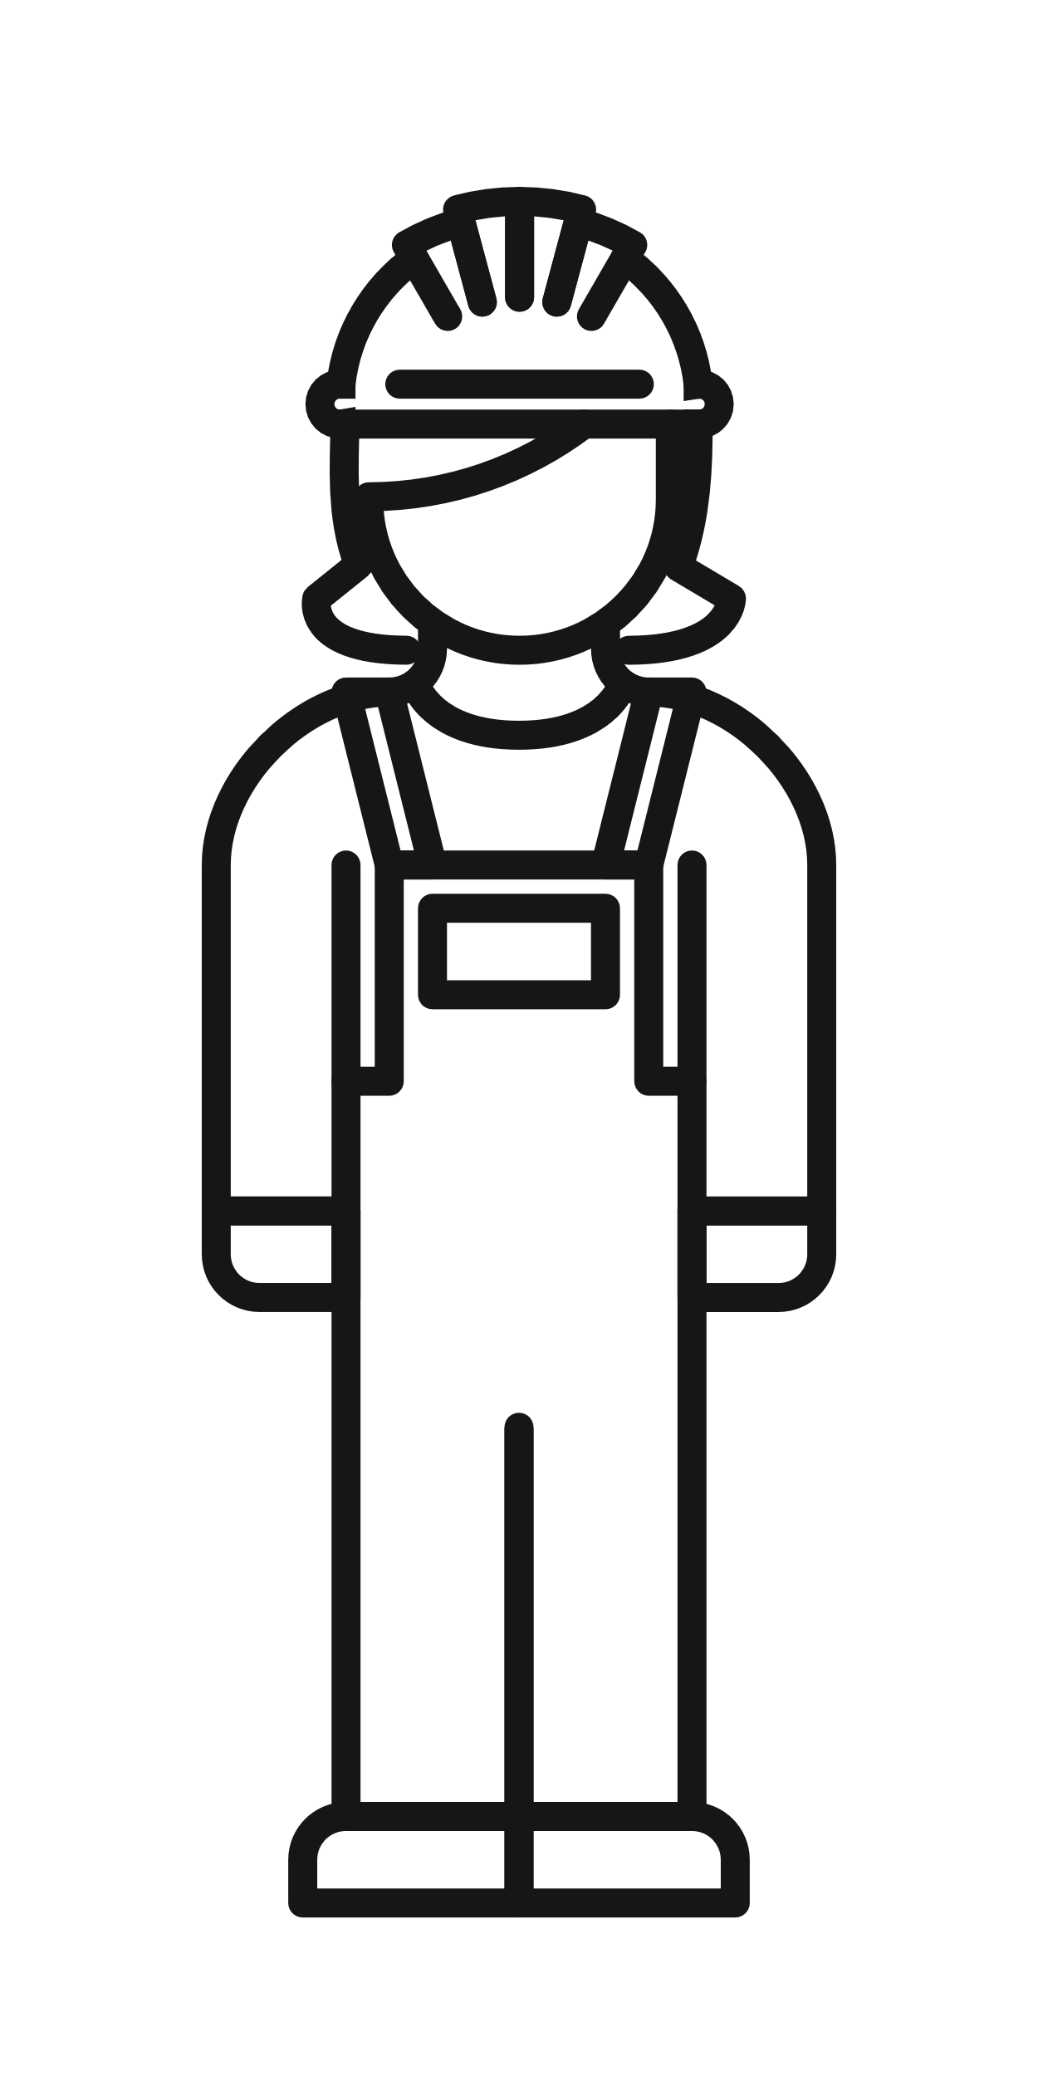
KAPITALISMUS VERSTEHEN: Wie funktioniert unser Wirtschaftssystem?
Ort, Veranstalter*in, Datum
Referent*in: XXX

Slide 2
Was ist ein Planspiel?
kein Theaterstück, eher ein großes Rollenspiel
ausgedachte Situation mit wahrem Hintergrund
Ein Planspiel gibt Regeln und Rollen vor.
Verschiedene Teilnehmer*innen schlüpfen in Rollen und versuchen ihre Ziele zu erreichen.
Nach dem Ende des Planspiels wird gemeinsam ausgewertet.

Slide 3
Thema des Planspiels
Wie funktioniert das kapitalistische Wirtschaftssystem?
Wie ist im Kapitalismus die Produktion von Waren organisiert?
Welche Rolle spielen Unternehmer*innen und Arbeiter*innen in der Produktion?

Slide 4
Inhalt des Planspiels: Flugzeugproduktion
Mehrere Unternehmen produzieren Papierflugzeuge.
Dafür gründen Unternehmer*innen mehrere Firmen, stellen Arbeiter*innen an und produzieren mit Hilfe von Papier, Scheren und Stiften Papierflieger.
Die Papierflieger werden auf dem Markt verkauft – so erzeugen die Unternehmen Einnahmen für die Bezahlung des Lohns, neuer Rohstoffe und die Schaffung von Profit.
Währung: Kronen
1 Krone = 10 Kronen =

Slide 5
Rolle 1: Unternehmer*innen
Im Planspiel gibt es zwei Unternehmen.
Zwei Unternehmer*innen leiten zusammen jeweils ein Unternehmen, das Papierflugzeuge produziert.
Sie besitzen Fabriken (Tisch), Werkzeuge/Maschinen (Stifte, Scheren etc.), Rohstoffe (Papier) und Startkapital (40 Kr.).
Sie stellen Arbeiter*innen an und leiten die Produktion.
Ziele:
mit ihrem Unternehmen reich werden
möglichst erfolgreiche Unternehmen zu leiten, die sich am Markt behaupten
am Spielende soll aus Startkapital höchstmöglicher Gewinn entstanden sein

Slide 6
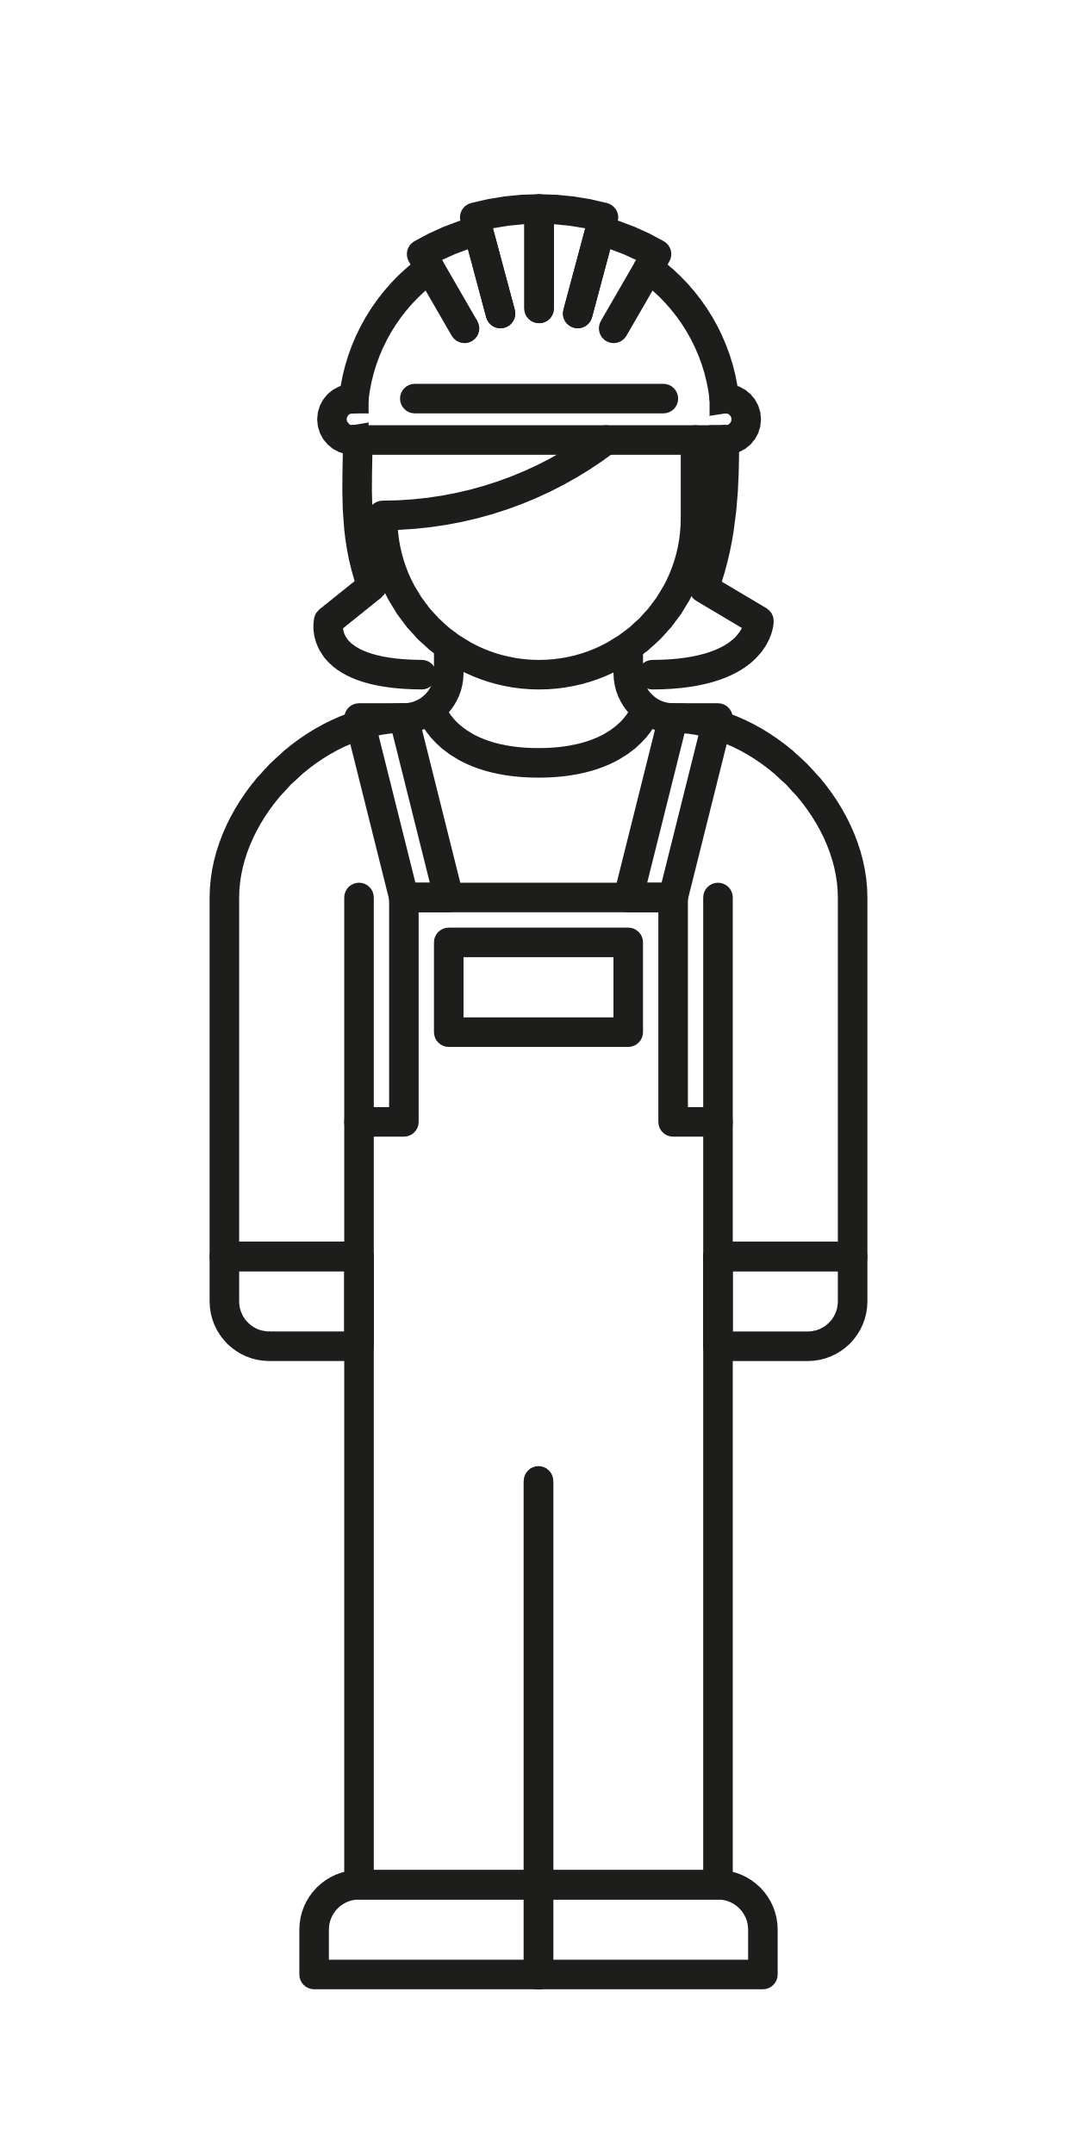
Rolle 2: Arbeiter*innen
Die Arbeiter*innen sind auf der Suche nach einem guten Job.
Sie wollen eine möglichst sichere Anstellung und hohe Löhne, um sich ein gutes Leben leisten zu können.
Aktueller Lohn ist 1 Krone pro Monat (= 7 Minuten).
Löhne können sich ändern …

Slide 7
Das Produkt: Papierflieger
Unternehmen stellen Papierflieger her: Papiere falten, bemalen und am Markt verkaufen
Modelle von Papierfliegern liegen beim Markt.
Nur gute Qualität (gut gefaltete Produkte) wird angenommen!

Slide 8
Rolle 3: Der Markt
Der Markt legt Preise für Rohstoffe und Produkte fest.
Je nach Angebot und Nachfrage können Preise schwanken!
Produkte können weiterentwickelt und am Markt ausprobiert werden.
Die Markttafel zeigt aktuelle Preise.
➔ Wichtig: Der Markt verhandelt nicht!!

Slide 9
Infowand zum Planspiel
Währung:
= 1 Krone
= 1 Krone
20x
= 20 Kronen
= 20 Kronen
= 100 Kronen
= 20 Kronen
= 5 Kronen
Monat/ Spielrunde: 1

Slide 10
Ende des Planspiels
Notes:
Wichtige Ansage: alle checken und sich merken, wieviel Geld sie haben!
Dann: Rollenentlastung!! → Requisiten abgeben, Tische aufräumen, alle Sachen nach vorne bringen

Slide 11
Auswertung Planspiel: kapitalistische Produktion als Bild
Arrangiert aus Bildchen, Flipchartpapier und Kreppklebeband ein Bild, in dem gezeigt wird, wie kapitalistische Produktion organisiert ist. Nutzt Pfeile und „€“-Zeichen, um den Fluss von Produktion einerseits und Geld andererseits zu zeigen.

